Slide 1

随机信号分析
Random signal analysis
课程号: sd01234090-1 周五5-6节
振声苑W106，通信23[2-3]班，2024年秋
张文胜
微信：15063339795 QQ:762329090
zhangwsh@sdu.edu.cn
zhang8181@gmail.com
School of Information Science and Engineering
Shandong University

Slide 2
第三章 平稳性与功率谱密度
3.1 平稳性与联合平稳性
3.2 循环平稳性
3.3 平稳信号的相关函数
3.4 功率谱密度与互相关函数
3.5 白噪声与热噪声
3.6 应用举例
Notes:
维纳-辛钦-爱因斯坦定理。 维纳30年，辛钦34年独立发表。亚历山大·雅科夫列维奇·辛钦(Aleksandr Yakovlevich Khinchin),1894年7月19日-1959年11月18日)苏联数学家和数学教育家，现代概率论的奠基者之一。

Slide 3
学习目标
区分并判断信号的类型，并能正确计算信号的功率或能量；
解释随机信号功率谱的含义；
熟练应用维纳-辛钦定理。

Slide 4
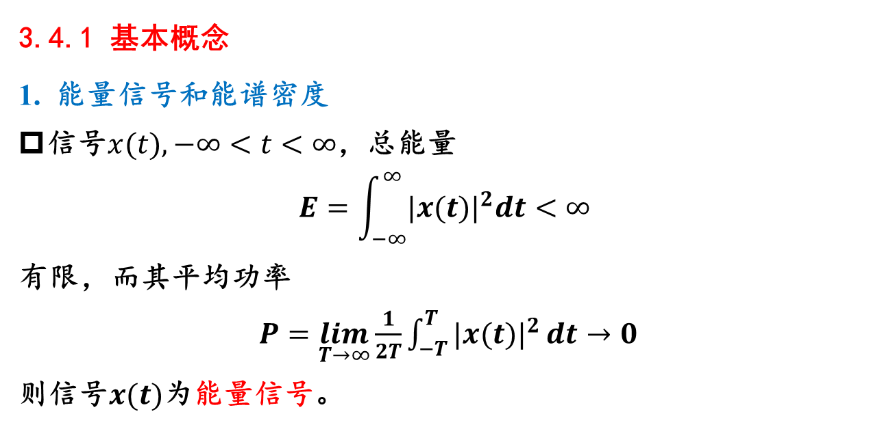
3.4 功率谱密度和互功率谱密度
3.4.1 基本概念
1. 能量信号和能谱密度
信号$x(t),−∞<t<∞$，总能量
$$E=\int_{−∞}^{∞}{|x(t)|^{2}dt<∞}$$
有限，而其平均功率
$P=\lim_{T→∞}\frac{1}{2T}\int_{−T}^{T}{|x(t)|^{2}}dt→0$
则信号$x(t)$为能量信号。

Slide 5
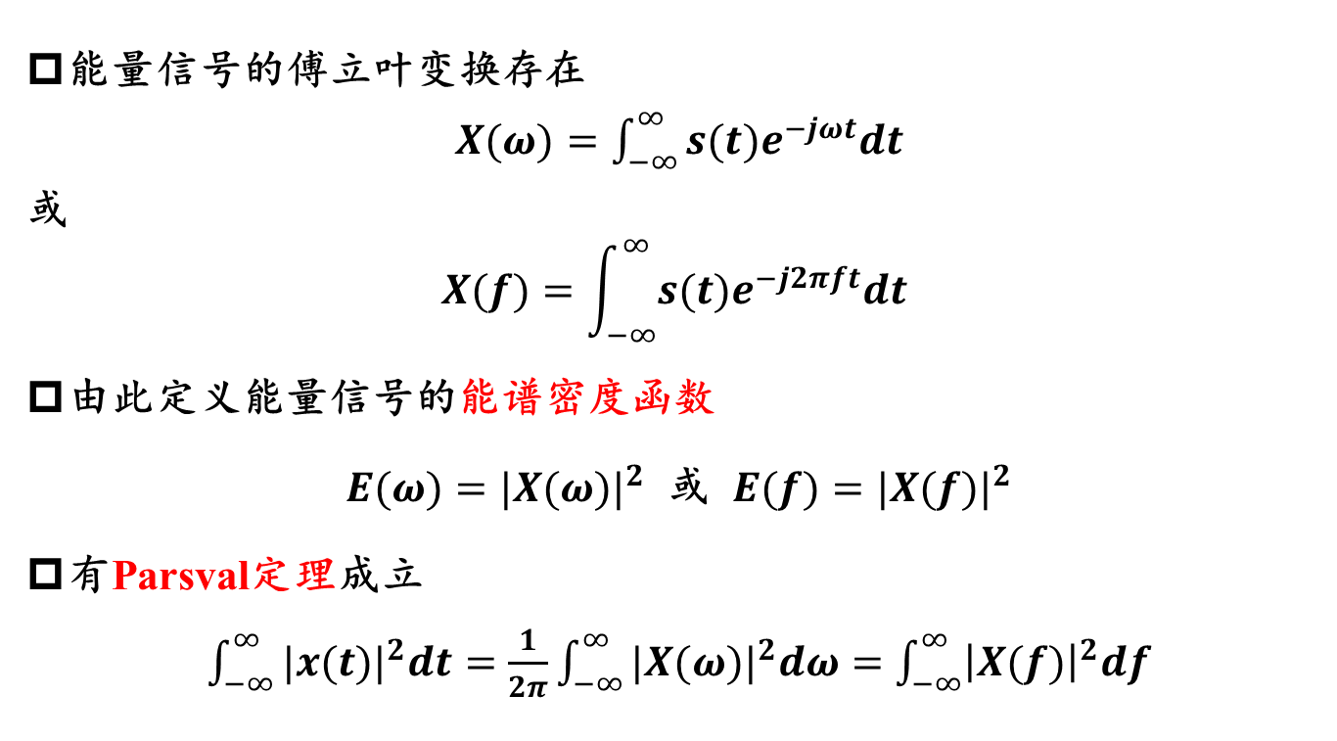
能量信号的傅立叶变换存在
$X(ω)=\int_{−∞}^{∞}{s(t)e^{−jωt}dt}$
或
$$X(f)=\int_{−∞}^{∞}{s(t)e^{−j2πft}dt}$$
由此定义能量信号的能谱密度函数
$E(ω)=|X(ω)|^{2}$ 或 $E(f)=|X(f)|^{2}$
有Parsval定理成立
$\int_{−∞}^{∞}{|x(t)|^{2}dt=\frac{1}{2π}\int_{−∞}^{∞}{|X(ω)|^{2}dω}}=\int_{−∞}^{∞}{{\left|X(f)\right|}^{2}df}$
能量守恒

Slide 6


主观题
10分
请求信号$x\left(t\right)=e^{−t}∙cos⁡(2π∗10t)∙u(t)$的能谱密度函数。
正常使用主观题需2.0以上版本雨课堂
作答

Slide 7
解： $x\left(t\right)=e^{−t}∙cos⁡(2π∗10t)∙u(t)$= $e^{−t}u(t)∙cos⁡(2π∗10t)$
$$e^{−t}u(t)↔\frac{1}{1+j2πf}$$
$$cos⁡(2π∗10t)↔\frac{1}{2}\left[δ\left(f+10\right)+δ(f−10)\right]$$
$⇒$
$$X\left(f\right)=\frac{1}{2}\left[\frac{1}{1+j2π(f+10)}+\frac{1}{1+j2π(f−10)}\right]$$
$$⇒$$
$$E(f)=|X\left(f\right)|^{2}=\frac{1}{4}\left[\frac{4}{1+4π^{2}{\left(f+10\right)}^{2}}×\frac{1+4π^{2}f^{2}}{1+4π^{2}{\left(f−10\right)}^{2}}\right]$$

Slide 8
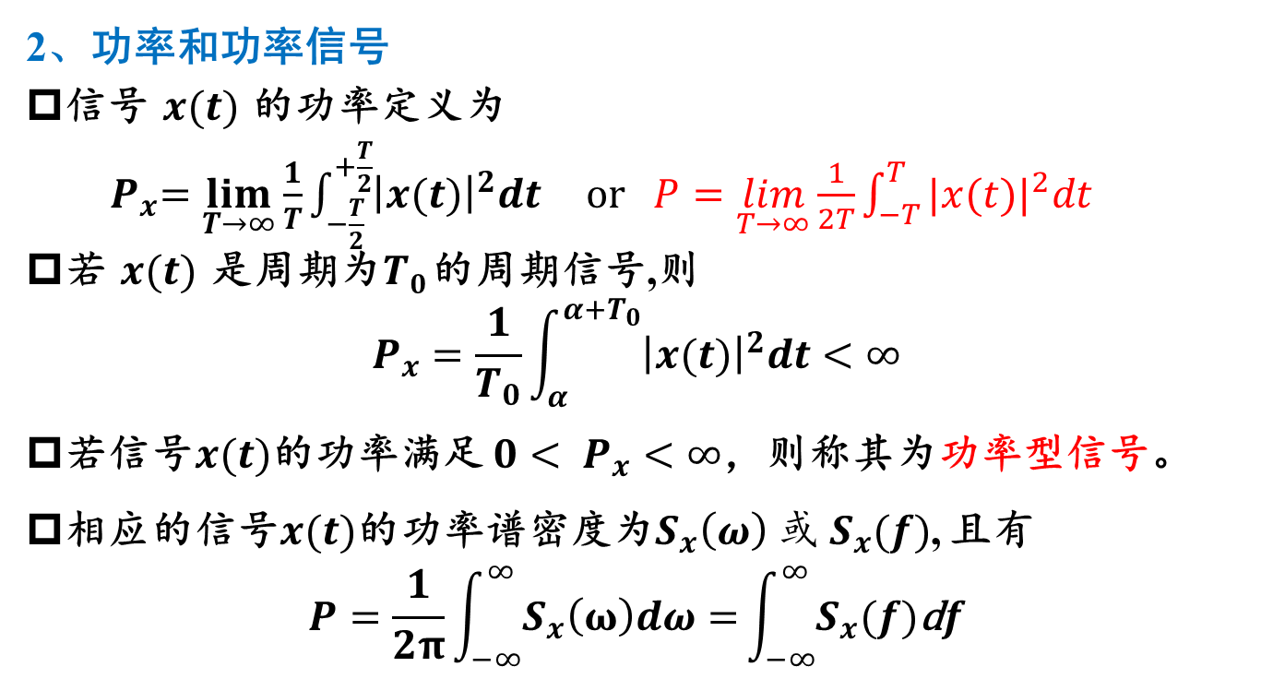
2、功率和功率信号
信号 $x(t)$ 的功率定义为
${ P}_{x}=\lim_{T→∞}{\frac{1}{T}}\int_{−\frac{T}{2}}^{+\frac{T}{2}}{{\left|x(t)\right|}^{2}dt} or P=\lim_{T→∞}\frac{1}{2T}\int_{−T}^{T}{|x(t)|^{2}dt}$
若 $x(t)$ 是周期为$T0$ 的周期信号,则
$$P_{x}=\frac{1}{T_{0}}\int_{α}^{α+T_{0}}{{\left|x(t)\right|}^{2}dt}<∞$$
若信号$x(t)$的功率满足 $0< P_{x}<∞$，则称其为功率型信号。
相应的信号$x(t)$的功率谱密度为$S_{x}\left(ω\right) 或 S_{x}(f)$, 且有
$$P=\frac{1}{2π}\int_{−∞}^{∞}{S_{x}\left(ω\right)dω=}\int_{−∞}^{∞}{S_{x}(f)\text{d}f}$$
Notes:
此处信号为确定性信号！

Slide 9

主观题
10分
正弦信号$\begin{matrix} & x\left(t\right)\end{matrix}=\operatorname{Acos}{2}πf_{0}t，是$功率信号还是能量信号？计算其能量或功率。
正常使用主观题需2.0以上版本雨课堂
作答

Slide 10
结论1：周期信号为功率信号。
平稳随机信号是什么信号？
平稳随机信号是功率信号
如何求平稳随机信号的功率谱和功率？
用统计平均的方法（为什么？）

Slide 11
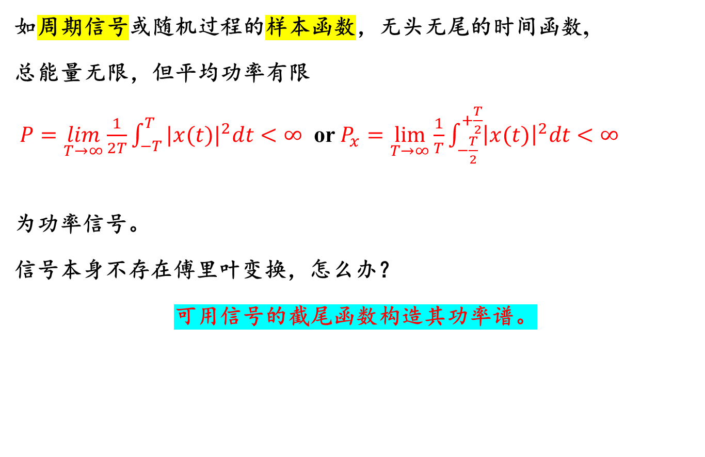
如周期信号或随机过程的样本函数，无头无尾的时间函数,
总能量无限，但平均功率有限
$P=\lim_{T→∞}\frac{1}{2T}\int_{−T}^{T}{|x(t)|^{2}dt}<∞$ or $P_{x}=\lim_{T→∞}{\frac{1}{T}}\int_{−\frac{T}{2}}^{+\frac{T}{2}}{{\left|x(t)\right|}^{2}dt}<∞$
为功率信号。
信号本身不存在傅里叶变换，怎么办？
可用信号的截尾函数构造其功率谱。
Notes:
取一部分函数，近似值！ 需要知道： 样本函数是确定性信号还是随机信号？

Slide 12
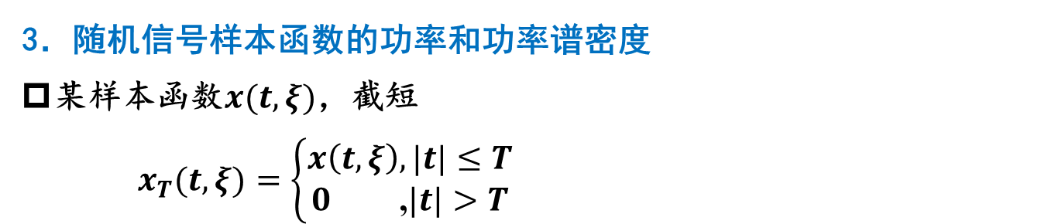

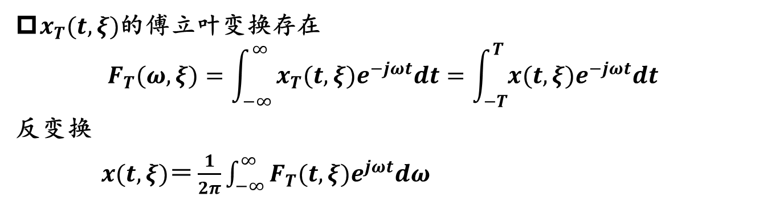
3．随机信号样本函数的功率和功率谱密度
某样本函数$x(t,ξ)$，截短
$x_{T}(t,ξ)=\left\{\begin{matrix}x\left(t,ξ\right),|t|≤T \\ 0 \text{,}|t|>T\end{matrix}\right.$
$$x_{T}(t,ξ)$$
$x_{T}(t,ξ)$的傅立叶变换存在
$$F_{T}(ω,ξ)=\int_{−∞}^{∞}{x_{T}(t,ξ)e^{−jωt}dt=\int_{−T}^{T}{x(t,ξ)e^{−jωt}dt}}$$
反变换
$x(t,ξ)＝\frac{1}{2π}\int_{−∞}^{∞}{F_{T}(t,ξ)e^{jωt}dω}$
Notes:
样本函数，是确定性信号， 不是随机信号。

Slide 13
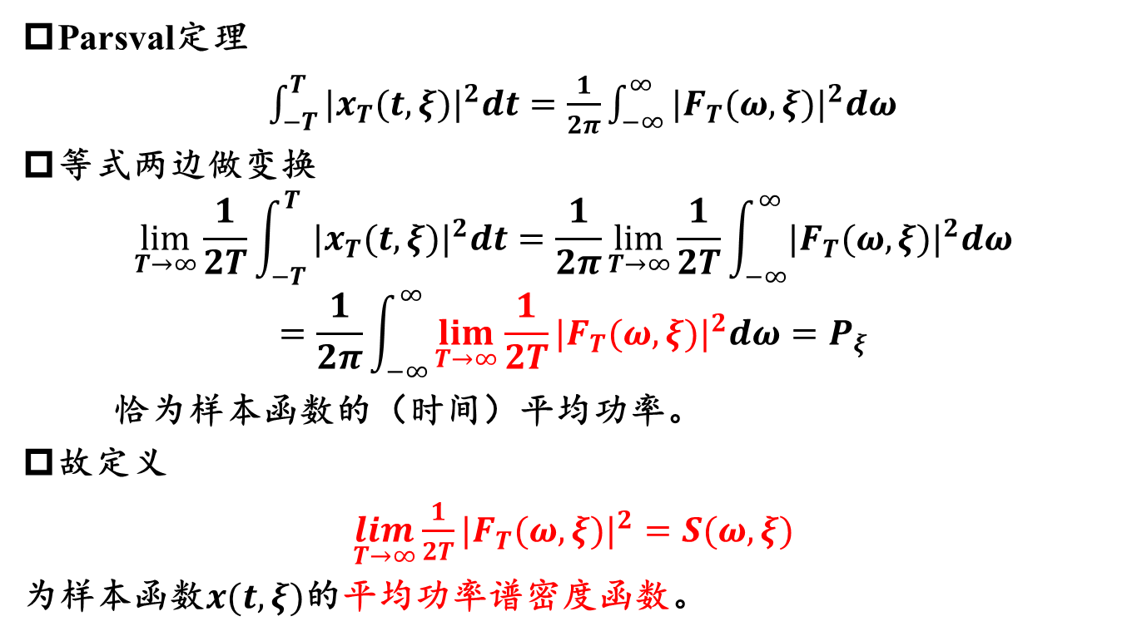
Parsval定理
$\int_{−T}^{T}{|x_{T}(t,ξ)|^{2}dt=\frac{1}{2π}\int_{−∞}^{∞}{|F_{T}(ω,ξ)|^{2}dω}}$
等式两边做变换
$$\lim_{T→∞}{\frac{1}{2T}\int_{−T}^{T}{|x_{T}(t,ξ)|^{2}dt=\frac{1}{2π}\lim_{T→∞}\frac{1}{2T}\int_{−∞}^{∞}{|F_{T}(ω,ξ)|^{2}dω}}}$$
$$=\frac{1}{2π}\int_{−∞}^{∞}{\lim_{T→∞}\frac{1}{2T}|F_{T}(ω,ξ)|^{2}dω}=P_{ξ}$$
恰为样本函数的（时间）平均功率。
故定义
$\lim_{T→∞}\frac{1}{2T}|F_{T}(ω,ξ)|^{2}=S(ω,ξ)$
为样本函数$x(t,ξ)$的平均功率谱密度函数。
平均功率关于
频率的分布情况
Notes:
需要注意的是：至此，仍然是样本函数，是确定性函数！没有统计的概念！

Slide 14
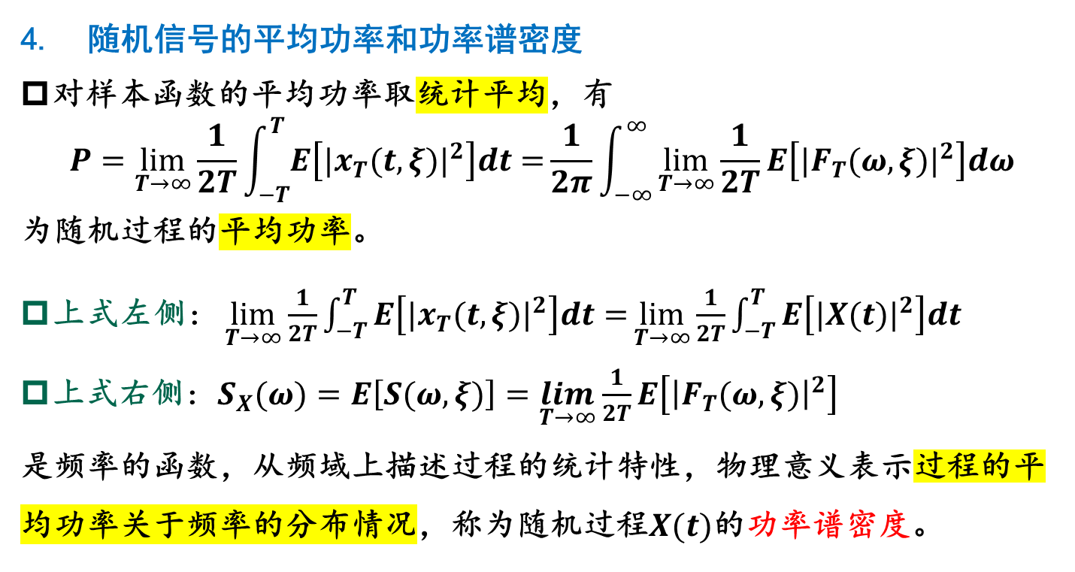
4. 随机信号的平均功率和功率谱密度
对样本函数的平均功率取统计平均，有
$$P=\lim_{T→∞}{\frac{1}{2T}\int_{−T}^{T}{E\left[|x_{T}(t,ξ)|^{2}\right]dt=}}\frac{1}{2π}\int_{−∞}^{∞}{\lim_{T→∞}\frac{1}{2T}E\left[|F_{T}(ω,ξ)|^{2}\right]dω}$$
为随机过程的平均功率。
上式左侧$：\lim_{T→∞}{\frac{1}{2T}\int_{−T}^{T}{E\left[|x_{T}(t,ξ)|^{2}\right]dt=}}$ $\lim_{T→∞}{\frac{1}{2T}\int_{−T}^{T}{E\left[|X(t)|^{2}\right]dt}}$
上式右侧$：S_{X}(ω)=E\left[S(ω,ξ)\right]=\lim_{T→∞}\frac{1}{2T}E\left[{\left|F_{T}(ω,ξ)\right|}^{2}\right]$
是频率的函数，从频域上描述过程的统计特性，物理意义表示过程的平均功率关于频率的分布情况，称为随机过程$X(t)$的功率谱密度。
时域、频域计算平均功率
均方值的时间平均
Notes:
注意功率谱密度函数中，样本函数因子ksi 为何消失了？

Slide 15
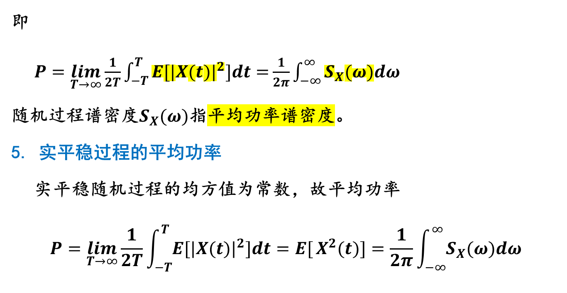
即
$P=\lim_{T→∞}\frac{1}{2T}\int_{−T}^{T}{E[|X(t)|^{2}]dt=}\frac{1}{2π}\int_{−∞}^{∞}{S_{X}(ω)dω}$
随机过程谱密度$S_{X}(ω)$指平均功率谱密度。
5. 实平稳过程的平均功率
实平稳随机过程的均方值为常数，故平均功率
$$P=\lim_{T→∞}\frac{1}{2T}\int_{−T}^{T}{E[|X(t)|^{2}]dt=E[}X^{2}(t)]=\frac{1}{2π}\int_{−∞}^{∞}{S_{X}(ω)dω}$$
Notes:
注意第一行：为什么对于功率谱密度S，没有统计平均E？

Slide 16
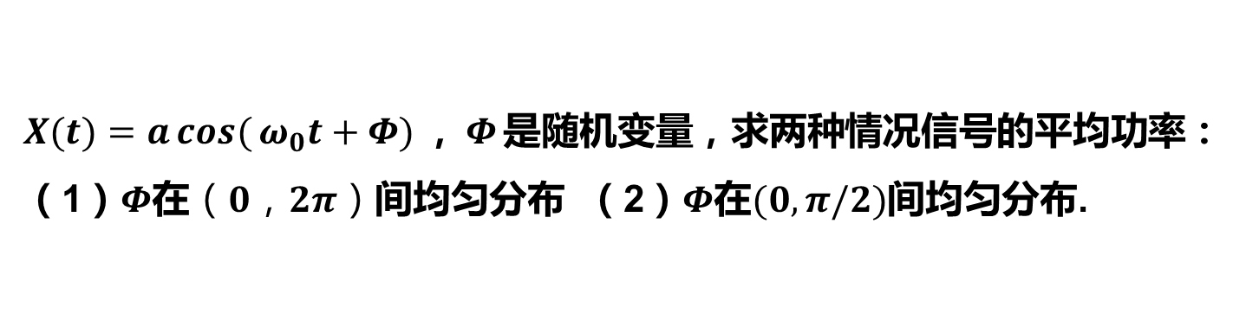
主观题
10分
$X(t)=a\cos{(}ω_{0}t+Φ)$，$Φ$是随机变量，求两种情况信号的平均功率：
（1）$Φ$在$（0，2π）$间均匀分布 （2）$Φ$在$(0,π/2)$间均匀分布.
正常使用主观题需2.0以上版本雨课堂
作答

Slide 17
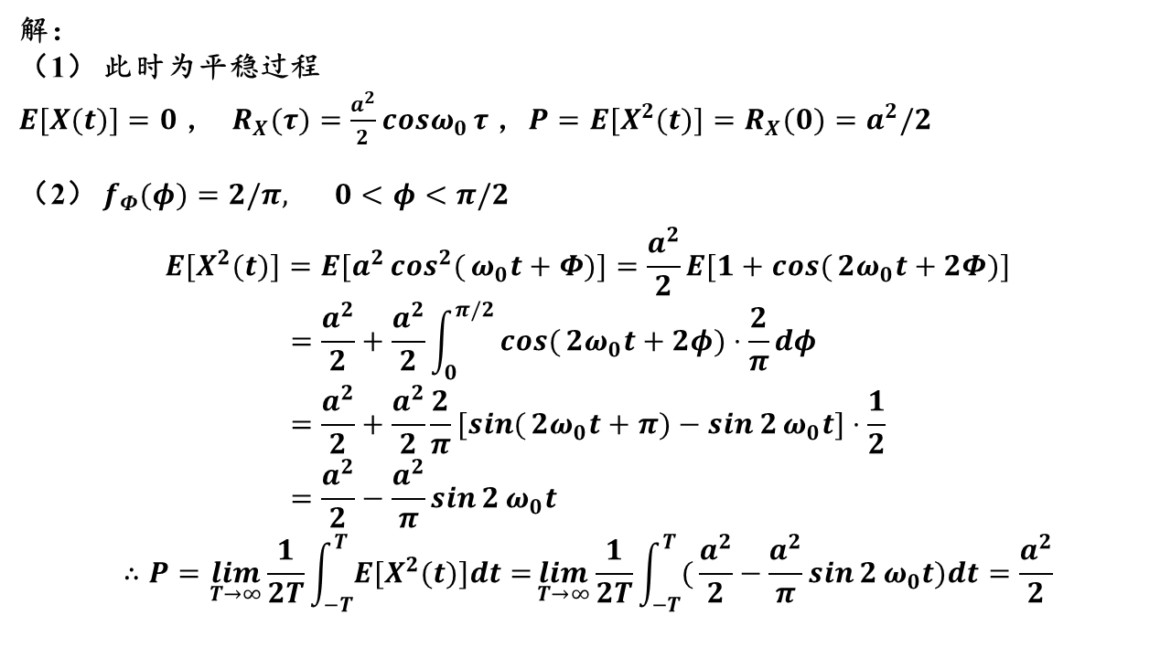
解：
（1） 此时为平稳过程
$E[X(t)]=0$ ， $R_{X}(τ)=\frac{a^{2}}{2}{cosω}_{0}{τ}$ ，$P=E[X^{2}(t)]=R_{X}(0)=a^{2}/2$
（2） $f_{Φ}(φ)=2/π, 0<φ<π/2$
$$E[X^{2}(t)]=E[a^{2}\cos^{2}{(}ω_{0}t+Φ)]=\frac{a^{2}}{2}E[1+\cos{(}2ω_{0}t+2Φ)]$$
$$=\frac{a^{2}}{2}+\frac{a^{2}}{2}\int_{0}^{π/2}{\cos{(}2ω_{0}t+2φ)⋅\frac{2}{π}}dφ \\ =\frac{a^{2}}{2}+\frac{a^{2}}{2}\frac{2}{π}[\sin{(}2ω_{0}t+π)−\sin{2}ω_{0}t]⋅\frac{1}{2} \\ =\frac{a^{2}}{2}−\frac{a^{2}}{π}\sin{2}ω_{0}t$$
$$∴P=\lim_{T→∞}\frac{1}{2T}\int_{−T}^{T}{E[X^{2}(t)]dt=}\lim_{T→∞}\frac{1}{2T}\int_{−T}^{T}{(}\frac{a^{2}}{2}−\frac{a^{2}}{π}\sin{2}ω_{0}t)dt=\frac{a^{2}}{2}$$
Notes:
是不是还有其他求法？ 用功率谱密度！引出维纳辛钦定理！

Slide 18
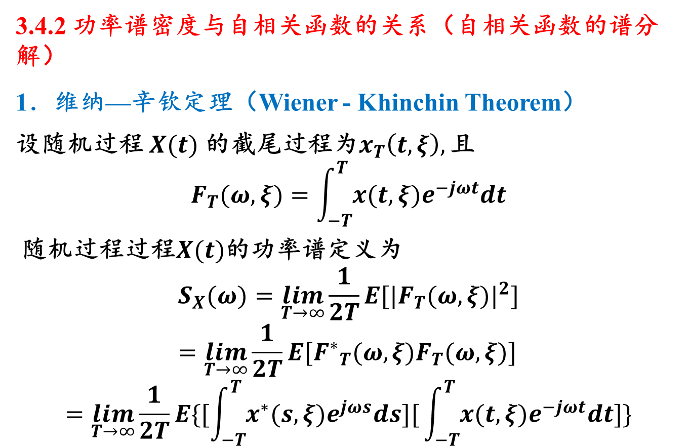
3.4.2 功率谱密度与自相关函数的关系（自相关函数的谱分解）
1．维纳—辛钦定理（Wiener - Khinchin Theorem）
设随机过程 $X(t)$ 的截尾过程为$x_{T}\left(t,ξ\right),$ 且
$$F_{T}(ω,ξ)=\int_{−T}^{T}{x(t,ξ)e^{−jωt}dt}$$
随机过程过程$X(t)$的功率谱定义为
$$S_{X}(ω)=\lim_{T→∞}\frac{1}{2T}E[|F_{T}(ω,ξ)|^{2}]=\lim_{T→∞}\frac{1}{2T}E[{F^{∗}}_{T}(ω,ξ)F_{T}(ω,ξ)]$$
$$=\lim_{T→∞}\frac{1}{2T}E\{[\int_{−T}^{T}{x^{∗}(s,ξ)e^{jωs}ds][}\int_{−T}^{T}{x(t,ξ)e^{−jωt}dt]\}}$$

Slide 19
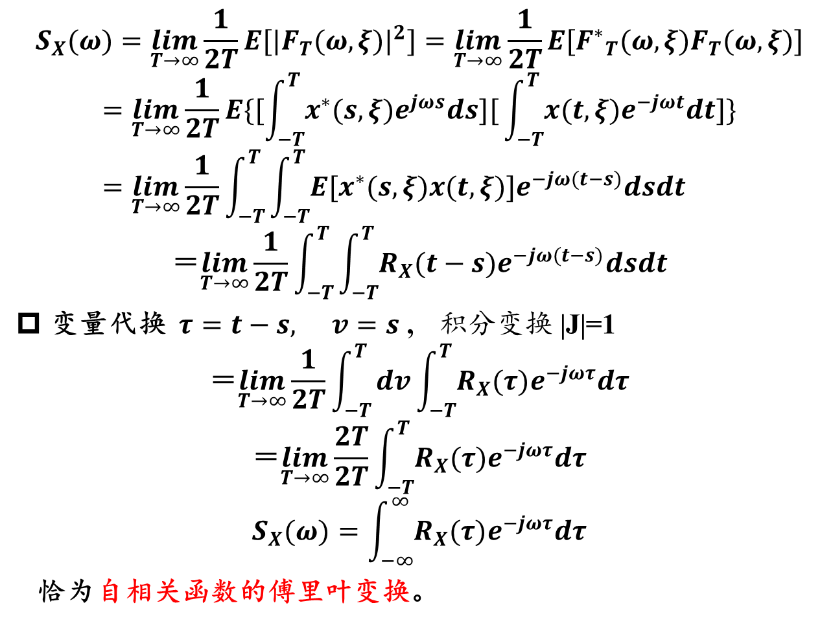
$$S_{X}(ω)=\lim_{T→∞}\frac{1}{2T}E[|F_{T}(ω,ξ)|^{2}]=\lim_{T→∞}\frac{1}{2T}E[{F^{∗}}_{T}(ω,ξ)F_{T}(ω,ξ)]$$
$$=\lim_{T→∞}\frac{1}{2T}E\{[\int_{−T}^{T}{x^{∗}(s,ξ)e^{jωs}ds][}\int_{−T}^{T}{x(t,ξ)e^{−jωt}dt]\}}=\lim_{T→∞}\frac{1}{2T}\int_{−T}^{T}{\int_{−T}^{T}{E[x^{∗}(s,ξ)x(t,ξ)]e^{−jω(t−s)}dsdt}}$$
$$＝\lim_{T→∞}\frac{1}{2T}\int_{−T}^{T}{\int_{−T}^{T}{R_{X}(t−s)e^{−jω(t−s)}dsdt}}$$
变量代换 $τ=t−s, v=s \text{,} 积分变换 \text{|}\text{J}\text{|=1}$
$$＝\lim_{T→∞}\frac{1}{2T}\int_{−T}^{T}{dv\int_{−T}^{T}{R_{X}(τ)e^{−jωτ}dτ}}$$
$$＝\lim_{T→∞}\frac{2T}{2T}\int_{−T}^{T}{R_{X}(τ)e^{−jωτ}dτ}$$
$$S_{X}(ω)=\int_{−∞}^{∞}{R_{X}(τ)e^{−jωτ}dτ}$$
恰为自相关函数的傅里叶变换。
Notes:
维纳辛钦定理推导，需要说明

Slide 20
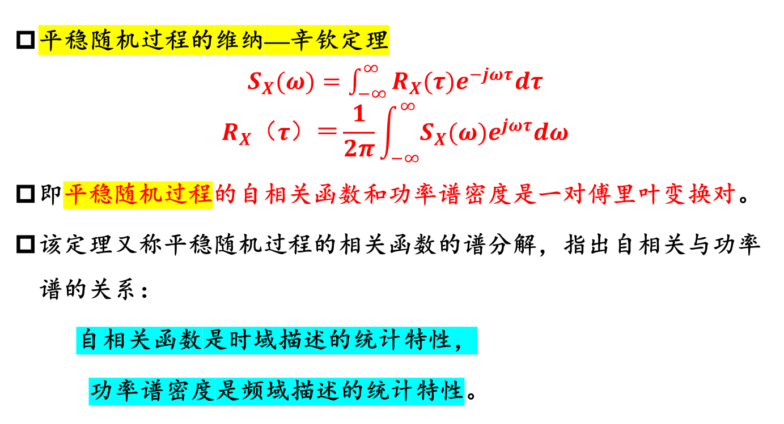
平稳随机过程的维纳—辛钦定理
$S_{X}(ω)=\int_{−∞}^{∞}{R_{X}(τ)e^{−jωτ}dτ}$
$$R_{X}（τ）＝\frac{1}{2π}\int_{−∞}^{∞}{S_{X}(ω)e^{jωτ}dω}$$
即平稳随机过程的自相关函数和功率谱密度是一对傅里叶变换对。
该定理又称平稳随机过程的相关函数的谱分解，指出自相关与功率谱的关系：
自相关函数是时域描述的统计特性，
功率谱密度是频域描述的统计特性。

Slide 21
同理，
对平稳随机变量序列 $\{X_{n},n=0,±1,±2,...\}$，其自相关序列为$R_{X}(m)=E[{X^{∗}}_{n}X_{n+m}]$，
则其功率谱同样满足维纳－欣钦定理，即
$S_{X}(ω)=\sum_{m}{R_{X}(m)e^{−jωm}}$

Slide 22
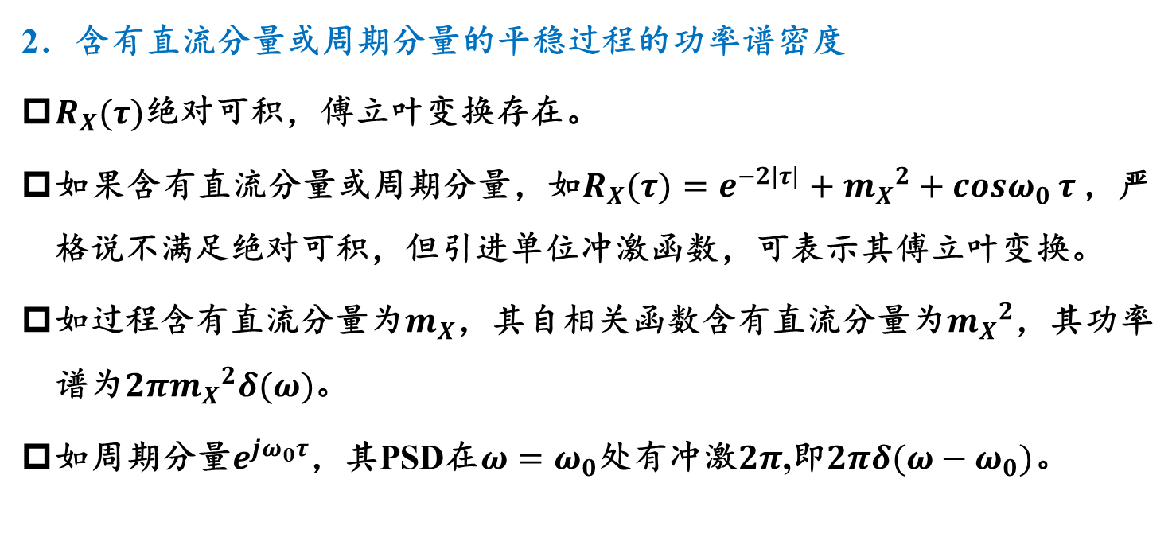
2．含有直流分量或周期分量的平稳过程的功率谱密度
$R_{X}(τ)$绝对可积，傅立叶变换存在。
如果含有直流分量或周期分量，如$R_{X}(τ)=e^{−2|τ|}+{m_{X}}^{2}+{cosω}_{0}{τ}$ ，严格说不满足绝对可积，但引进单位冲激函数，可表示其傅立叶变换。
如过程含有直流分量为$m_{X}$，其自相关函数含有直流分量为${m_{X}}^{2}$，其功率谱为$2π{m_{X}}^{2}δ(ω)$。
如周期分量$e^{jω_{0}τ}$，其PSD在$ω=ω_{0}$处有冲激$2π$,即$2πδ(ω−ω_{0})$。

Slide 23
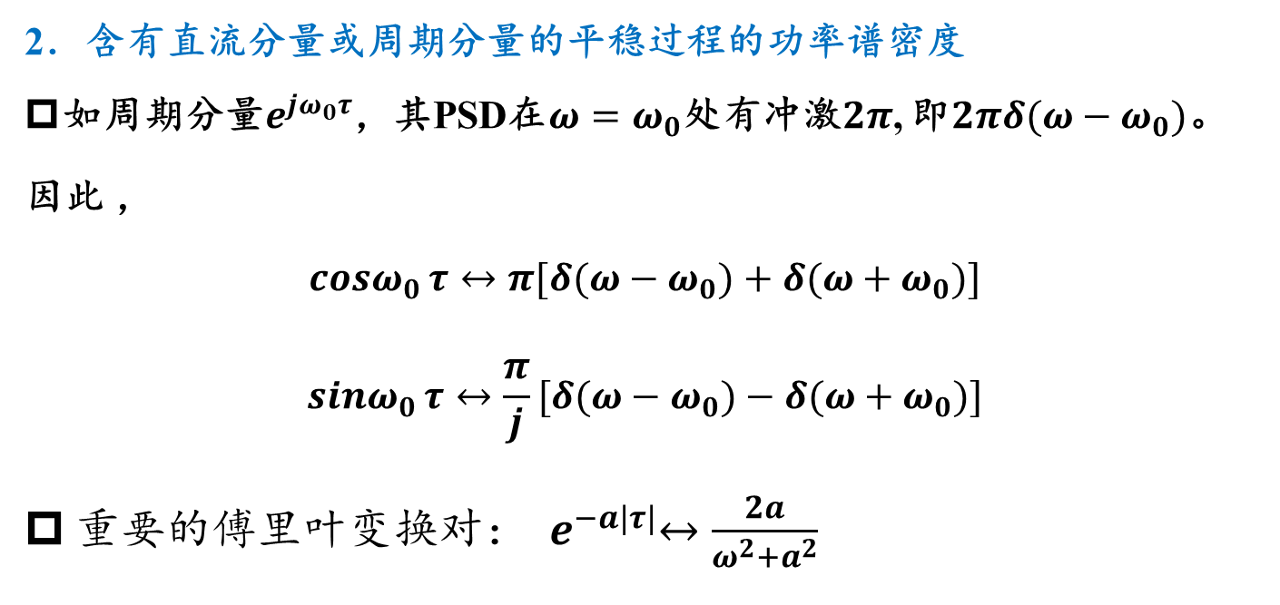
2．含有直流分量或周期分量的平稳过程的功率谱密度
如周期分量$e^{jω_{0}τ}$，其PSD在$ω=ω_{0}$处有冲激$2π$, 即$2πδ(ω−ω_{0})$。
因此 ，
${cosω}_{0}{τ}↔π[δ(ω−ω_{0})+δ(ω+ω_{0})]$
$${sinω}_{0}{τ}↔\frac{π}{j}[δ(ω−ω_{0})−δ(ω+ω_{0})]$$
${ 重要的傅里叶变换对： e}^{−a|τ|}↔\frac{2a}{ω^{2}+a^{2}}$

Slide 24
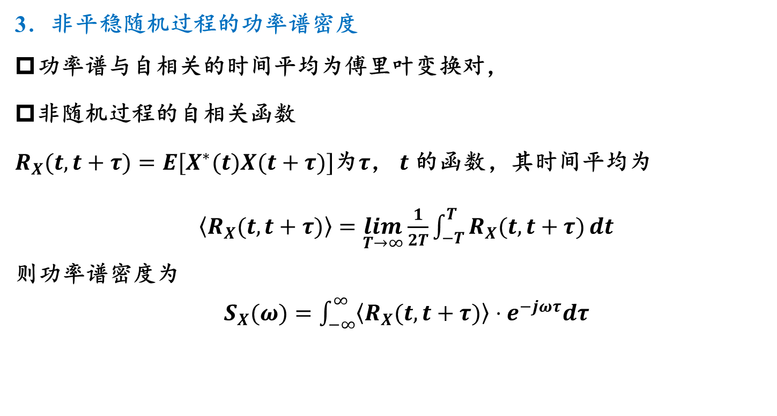
3．非平稳随机过程的功率谱密度
功率谱与自相关的时间平均为傅里叶变换对，
非随机过程的自相关函数
$R_{X}(t,t+τ)=E[X^{∗}(t)X(t+τ)]$为$τ$， $t$ 的函数，其时间平均为
$\left\langle R_{X}(t,t+τ)\right\rangle =\lim_{T→∞}\frac{1}{2T}\int_{−T}^{T}{R_{X}(t,t+τ)}dt$
则功率谱密度为
$S_{X}(ω)=\int_{−∞}^{∞}{\left\langle R_{X}(t,t+τ)\right\rangle }⋅e^{−jωτ}dτ$
自相关函数
时间平均
傅里叶变换
Notes:
非平稳随机过程，自相关函数不只是tau的函数

Slide 25
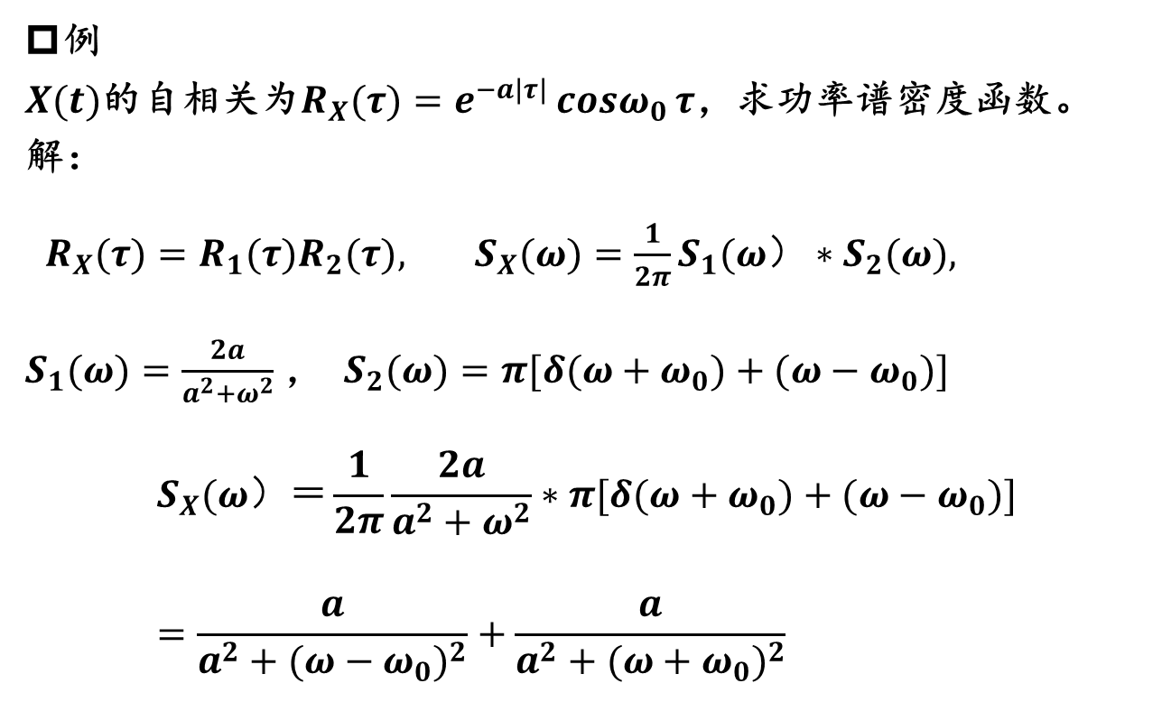
例
$X(t)$的自相关为$R_{X}(τ)=e^{−a|τ|}{cosω}_{0}{τ}$，求功率谱密度函数。
解：
$R_{X}(τ)=R_{1}(τ)R_{2}(τ), S_{X}(ω)=\frac{1}{2π}S_{1}(ω）∗S_{2}(ω),$
$S_{1}(ω)=\frac{2a}{a^{2}+ω^{2}}$ ， $S_{2}(ω)=π[δ(ω+ω_{0})+(ω−ω_{0})]$
$$S_{X}(ω）＝\frac{1}{2π}\frac{2a}{a^{2}+ω^{2}}∗π[δ(ω+ω_{0})+(ω−ω_{0})]=\frac{a}{a^{2}+(ω−ω_{0})^{2}}+\frac{a}{a^{2}+(ω+ω_{0})^{2}}$$

Slide 26

主观题
10分
若实平稳随机过程的功率谱为$S_{X}(ω）$，有
$$Y(t)=aX(t){cosω}_{0}{t}$$
求Y(t)的功率谱密度函数。
正常使用主观题需2.0以上版本雨课堂
作答

Slide 27
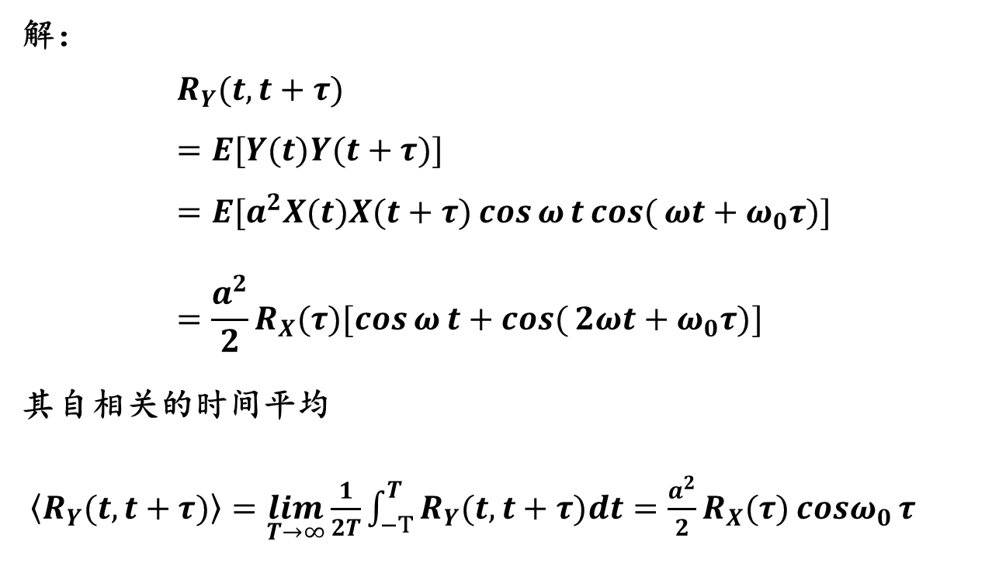
解：
$$R_{Y}(t,t+τ) \\ =E[Y(t)Y(t+τ)] \\ =E[a^{2}X(t)X(t+τ)\cos{ω}t\cos{(}ωt+ω_{0}τ)] \\ =\frac{a^{2}}{2}R_{X}(τ)[\cos{ω}t+\cos{(}2ωt+ω_{0}τ)]$$
其自相关的时间平均
$\left\langle R_{Y}(t,t+τ)\right\rangle =\lim_{T→∞}\frac{1}{2T}\int_{−T}^{T}{R_{Y}(t,t+τ)dt=\frac{a^{2}}{2}}R_{X}(τ){cosω}_{0}{τ}$

Slide 28
其功率谱为
$$S_{Y}(ω)＝\int_{－∞}^{∞}{\left\langle R_{Y}(t,t+τ)\right\rangle e^{−jωτ}}dτ \\ ＝\frac{a^{2}}{2}\frac{1}{2π}S_{X}(ω)∗π[δ(ω+ω_{0})+δ(ω−ω_{0})] \\ =\frac{a^{2}}{4}[S_{X}(ω−ω_{0})+S_{X}(ω+ω_{0})]$$

Slide 29
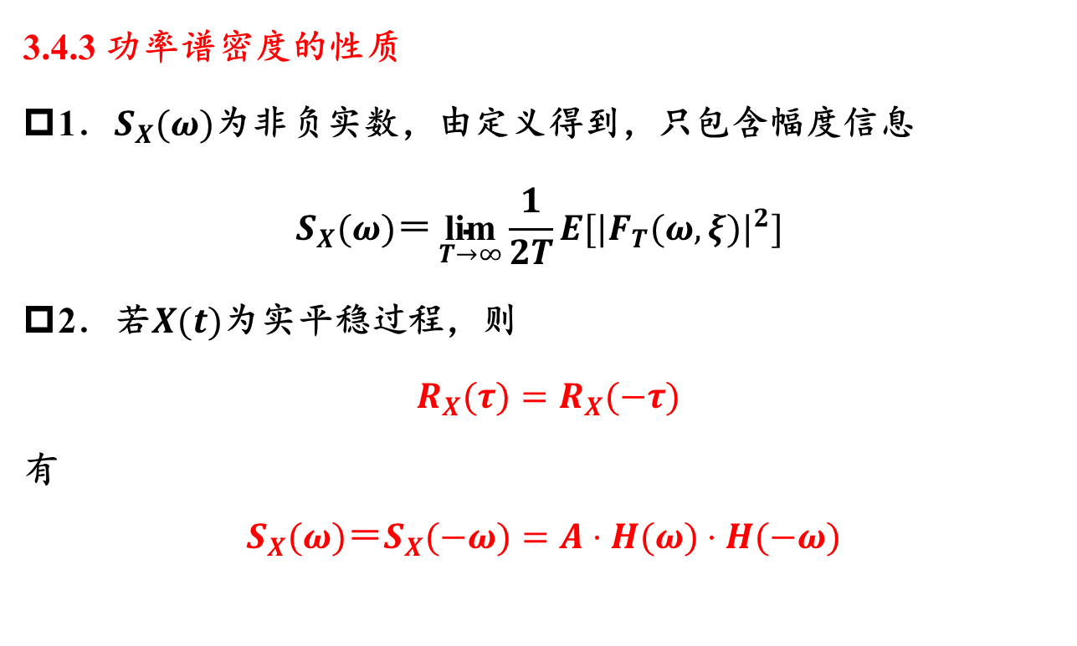
3.4.3 功率谱密度的性质
1．$S_{X}(ω)$为非负实数，由定义得到，只包含幅度信息
$$S_{X}(ω)＝\underset{T→∞}{\text{lim}}{\frac{1}{2T}}E[|F_{T}(ω,ξ)|^{2}]$$
2．若$X(t)$为实平稳过程，则
$R_{X}(τ)=R_{X}(−τ)$
有
$$S_{X}(ω)＝S_{X}(−ω)=A⋅H(ω)⋅H(−ω)$$

Slide 30
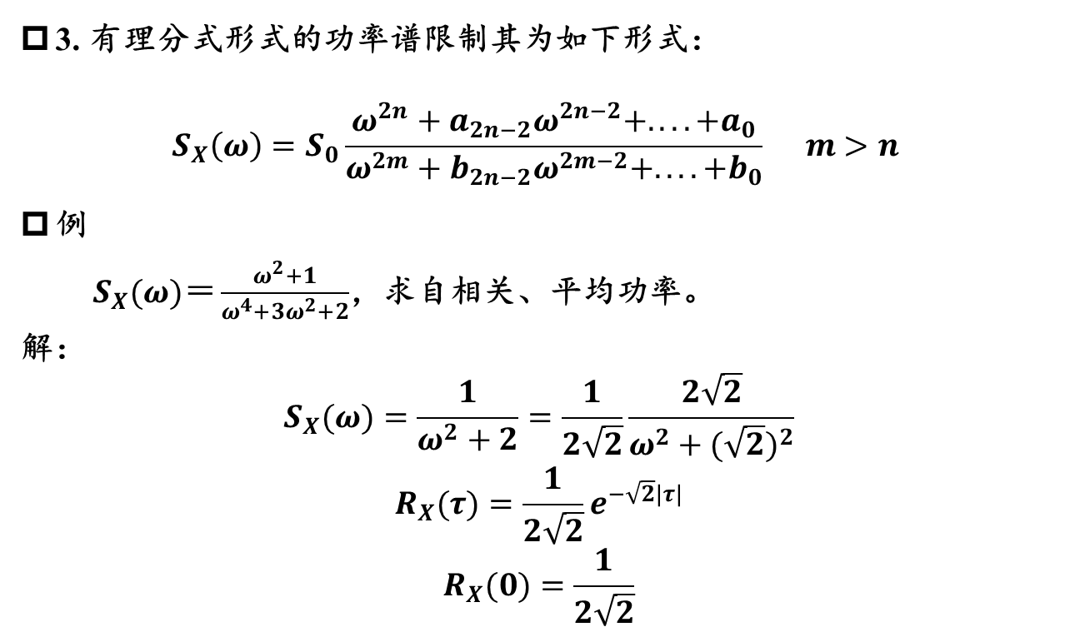
3. 有理分式形式的功率谱限制其为如下形式：
$$S_{X}\left(ω\right)=S_{0}\frac{ω^{2n}+a_{2n−2}ω^{2n−2}+....+a_{0}}{ω^{2m}+b_{2n−2}ω^{2m−2}+....+b_{0}} m>n$$
例
${ S}_{X}(ω)＝\frac{ω^{2}+1}{ω^{4}+3ω^{2}+2}$，求自相关、平均功率。
解：
$$S_{X}(ω)=\frac{1}{ω^{2}+2}=\frac{1}{2\sqrt{2}}\frac{2\sqrt{2}}{ω^{2}+(\sqrt{2})^{2}}$$
$$R_{X}(τ)=\frac{1}{2\sqrt{2}}e^{−\sqrt{2}|τ|}$$
$$R_{X}(0)=\frac{1}{2\sqrt{2}}$$

Slide 31
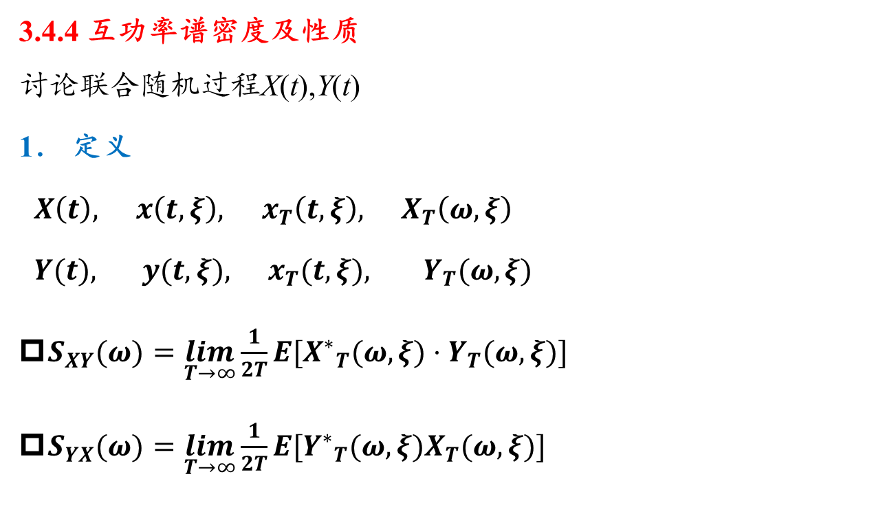
3.4.4 互功率谱密度及性质
讨论联合随机过程X(t),Y(t)
1． 定义
$X\left(t\right), x\left(t,ξ\right), x_{T}\left(t,ξ\right), X_{T}\left(ω,ξ\right)$
$Y(t), y(t,ξ), x_{T}(t,ξ), Y_{T}(ω,ξ)$
$S_{XY}(ω)=\lim_{T→∞}\frac{1}{2T}E[{X^{∗}}_{T}(ω,ξ)⋅Y_{T}(ω,ξ)]$
$S_{YX}(ω)=\lim_{T→∞}\frac{1}{2T}E[{Y^{∗}}_{T}(ω,ξ)X_{T}(ω,ξ)]$

Slide 32
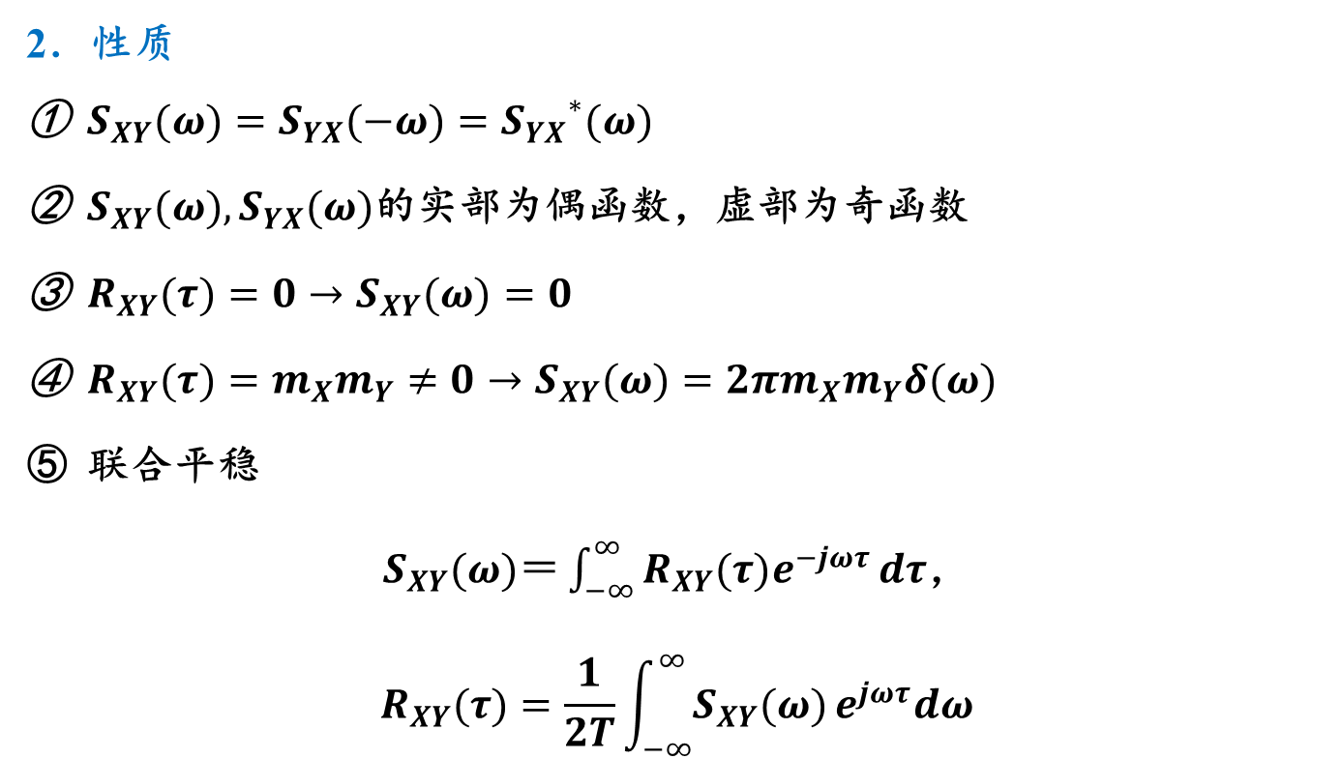
2．性质
$S_{XY}(ω)=S_{YX}(−ω)={S_{YX}}^{∗}(ω)$
$S_{XY}(ω),S_{YX}(ω)$的实部为偶函数，虚部为奇函数
$R_{XY}(τ)=0→S_{XY}(ω)=0$
$R_{XY}(τ)=m_{X}m_{Y}≠0→S_{XY}(ω)=2πm_{X}m_{Y}δ(ω)$
联合平稳
$S_{XY}(ω)＝\int_{−∞}^{∞}{R_{XY}(τ)e^{−jωτ}}dτ$，
$$R_{XY}(τ)=\frac{1}{2T}\int_{−∞}^{∞}{S_{XY}(ω)}e^{jωτ}dω$$

Slide 33
3.6 应用举例
例3.13 讨论随机相位正弦信号的广义平稳条件。
正弦随机信号 $X(t)=Acos(ω_{0}t+Θ)$,其中，随机变量$A$的均值为$m_{A}$,方差为$σ_{A}^{2}$，$Θ$服从特征函数为$Φ_{Θ}(v)$的某种分布，$Θ$与$A$统计独立。讨论$X(t)$的广义平稳性。
注： 随机变量$Θ$的特征函数
$$Φ_{Θ}\left(v\right)=E\left[e^{jvΘ}\right]=\int_{−∞}^{∞}{e^{jvθ}}f_{Θ}(θ)dθ$$

Slide 34
解：为了分析平稳性，需要计算$X(t)$的均值与自相关函数。
$$1）均值$$
$${E\left[X\left(t\right)\right]=E\left[Acos\left(ω_{0}t+Θ\right)\right]=m}_{A} E[cos\left(ω_{0}t+Θ\right)]$$
利用欧拉公式： $cos(ω_{0}t+Θ)$ $= \frac{e^{j(ω_{0}t+Θ)}+e^{−{j(ω}_{0}t+Θ)}}{2}$, 有
$$E\left[X\left(t\right)\right]=\frac{m_{A}}{2}\left\{E\left(e^{j\left(ω_{0}t+Θ\right)}\right)+E\left(e^{−j\left(ω_{0}t+Θ\right)}\right)\right\}$$
$=\frac{m_{A}}{2}\left\{e^{jω_{0}t}E\left[e^{jΘ}\right]+e^{−jω_{0}t}E\left[e^{−jΘ}\right]\right\}$
(3.32)

Slide 35
又根据特征函数的定义
$$Φ_{Θ}\left(v\right)=E\left[e^{jvΘ}\right]=\int_{−∞}^{∞}{e^{jvθ}}f_{Θ}(θ)dθ$$
有：
$E[e^{jΘ}]=Φ_{Θ}(1)$
$$E\left[e^{−jΘ}\right]={\left\{E\left[e^{jΘ}\right]\right\}}^{∗}=Φ_{Θ}^{∗}\left(1\right)$$
因此，当且仅当$Φ_{Θ}(1)=0$时，
$E[X(t)]=0$（常数）。

Slide 36
2）自相关函数
$$E[X(t_{1}) X(t_{2})]=E[A^{2}] E[cos(ω_{0}t_{1}+Θ) cos(ω_{0}t_{2}+Θ)]$$
$=\frac{E[A^{2}]}{2}E\left[cosω_{0}(t_{1}−t_{2})+ cos{(ω}_{0}t_{1}+{ω_{0}t}_{2}+2Θ)\right]$
对于上式中的右边第二项，同样利用欧拉公式，并参照式（3.32）的结果，得到
$$E[cos(ω_{0}t_{1}+{ω_{0}t}_{2}+2Θ)=\frac{1}{2}\left\{e^{{j(ω}_{0}t_{1}+ω_{0}t_{2})}E\left[e^{j2Θ}\right]+e^{−{j(ω}_{0}t_{1}+ω_{0}t_{2})}E\left[e^{−j2Θ}\right]\right\}$$
因此，当且仅当$Φ_{Θ}(2)=0$时，上式为零，使得
$$E\left[X\left(t_{1}\right)X\left(t_{2}\right)\right]=\frac{E\left[A^{2}\right]}{2}cosω_{0}\left(t_{1}−t_{2}\right)$$
$$=\frac{σ_{A}^{2}+m_{A}^{2}}{2}cosω_{0}(t_{1}−t_{2})$$

Slide 37
可见，随机相位正弦信号广义平稳条件的充要条件是
$$Φ_{Θ}\left(1\right)=Φ_{Θ}(2)=0$$
此时
$$E[X(t)]=0$$
$R(t_{1},t_{2})= \frac{E(A^{2})}{2} cosω_{0}(t_{1}−t_{2})$
例如，当$Θ$服从均匀分布$U(−π，π)$时,$Φ_{Θ}\left(v\right)=\frac{\sin{πv}}{πv}$，符合上述条件，因而是广义平稳的。

Slide 38
例3.14 讨论乘法调制输出信号的功率谱。
乘法调制输出信号$Y(t)=X(t)cos(ω_{0}t_{ }+Θ)$，其中，相位$Θ$服从均匀分布$U[−π，π)$，$X(t)$为实广义平稳随机信号，其功率谱$S_{X}(ω)$如图3.13(a)所示，$Θ$与$X(t)$统计独立。
$${−ω}_{0}$$
$$ω_{0}$$
图3.13 乘法调制信号的功率谱

Slide 39
解：例3.3中已说明$Y(t)=X(t) cos(ω_{0}t_{ }+Θ)$是广义平稳的，且自相关函数为
$R_{Y}(τ)=\frac{1}{2}R_{X}(τ)cos(ω_{0}τ)$
因此 $S_{Y}(ω)= \frac{1}{2}×\frac{1}{2π} S_{X}(ω)∗\left\{π[δ(ω+ω_{0})+ δ(ω−ω_{0})]\right\}$
$=\frac{1}{4}\left[S_{X}\left(ω+ω_{0}\right)+S_{X}\left(ω−ω_{0}\right)\right]$
如图3.13(b)所示。调制使得信号的功率谱平移到±$ω_{0}$处，其基本原理与信号与系统等课程中所介绍的类似。
Notes:
p65

Slide 40
作业
总结课程有关公式
课堂练习题错题分析
习题：3.19、3.20、3.21 （1）（3）（5）、3.23

